Slide 1

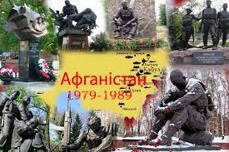
«Крізь пекло Афганської війни»

Slide 2
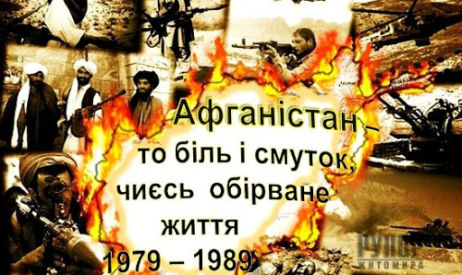

Slide 3
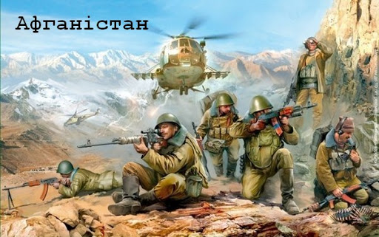
Афганістан - це держава, що знаходиться в південно-східній Азії, де проживає 17 млн. чоловік, з яких 8млн. афганці, а решта таджики, туркмени, узбеки, хазарейці.
До середини 70-х це була одна з найвідсталіших країн світу. Афганістан - це 70% гірської місцевості з бідною рослинністю, з висотою гір 7-8тис. метрів. 86 тис. населення проживають в аулах, у злиднях. З млн. чоловік ведуть кочівний спосіб життя.

Slide 4
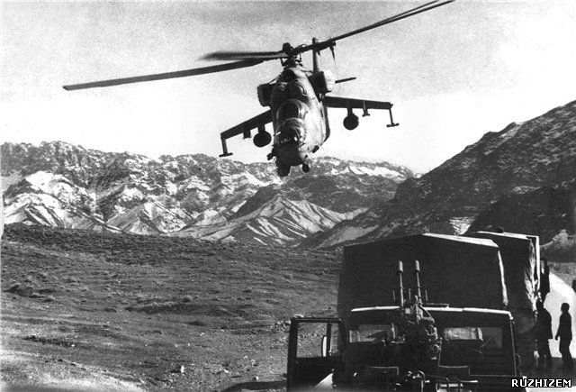
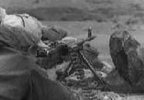
У квітні 1978 року афганський народ піднявся на боротьбу за краще життя. У грудні 1978 року між СРСР і Афганістаном був підписаний договір, за яким Радянський Союз був зобов'язаний переозброїти афганську армію. І на прохання офіційного керівництва афганської держави надати воєнну підтримку.

Slide 5
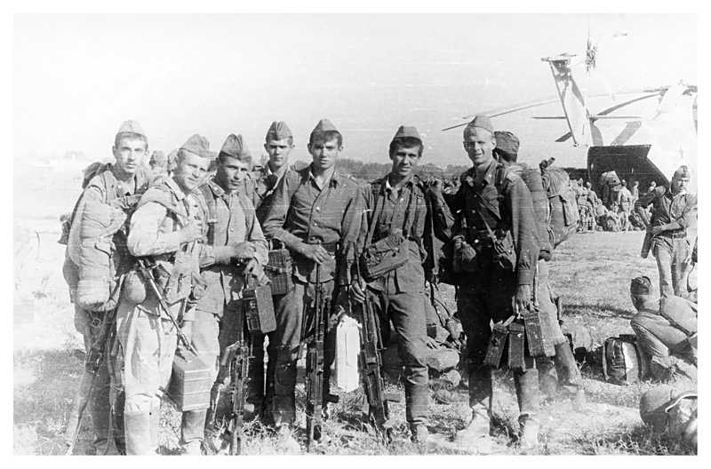
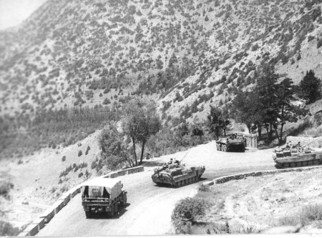
В кінці грудня були введені десантні частини в Багрем, Кабул та інші великі міста, а згодом вони втяглися в бойові дії по всій території. Присутність чужоземних військ викликала стихійний опір народу. Пік бойових дій припав на 1984-1985 роки.
Афган плював кулями в обличчя нашим солдатам. Це була брудна, підступна війна, яка тривала майже 10 років. За що, за які ідеали, за чию Батьківщину, в ім'я якої мети загинули десятки тисяч юнаків?

Slide 6
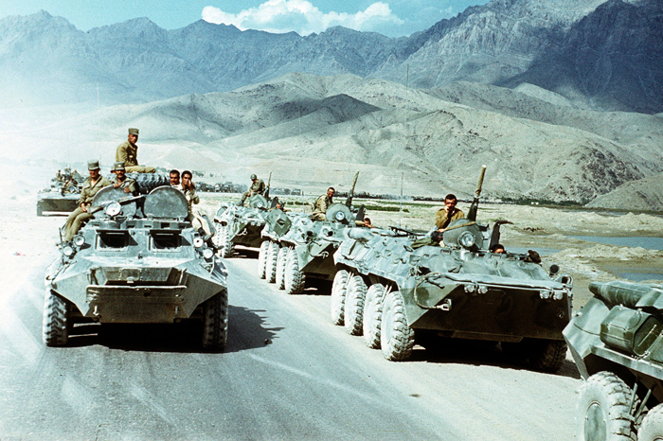
  Афганістан став горнилом для тих, хто туди потрапив. Він навчив юнаків цінувати дружбу, відданість, любов. І знати ціну життя. Адже воно обривалося іноді у неповних 19 років. А потім поверталися на рідну землю у цинковій труні. Це все потрібно було пережити. Але вони 19-ти річні свято вірили, що виконують свій інтернаціональний обов'язок.

Slide 7
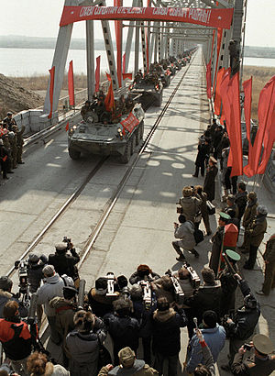
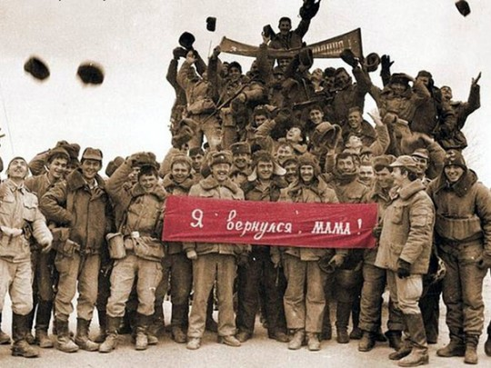
В Афганістан радянські війська офіційно увійшли в грудні 1979 року. І тільки 15лютого 1989 останній радянський солдат покинув землю Афганістану. У цій війні постійно була задіяна ціла армія (40-а), за 9 років через Афганістан пройшло не менше півтора мільйонів чоловік, це була війна, не дивлячись на те що юридично наша країна не перебувала в стані війни.

Slide 8
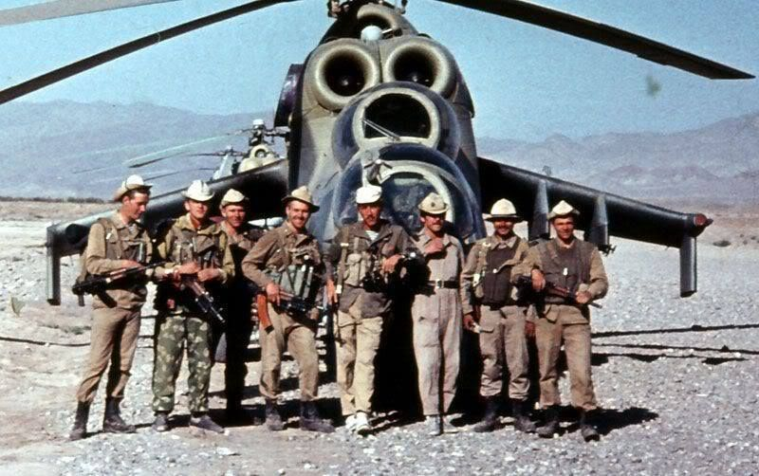
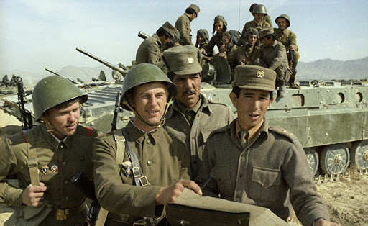

Slide 9
Ми маємо знати про страшні події безглуздої афганської війни і пам’ятати, що серед нас живуть люди, які в 20, 30 років стали свідками та учасниками воєнних подій
Війна буде повторюватися до тих пір, поки питання про неї буде вирішуватися не тими,
хто помирає на полі бою.
Анрі Барбюс

Slide 10
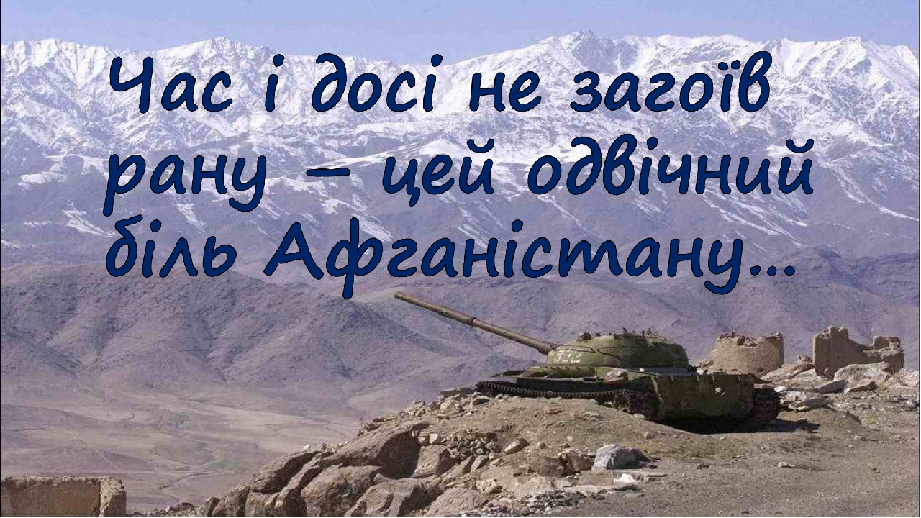


Slide 11


Slide 12
